Slide 1
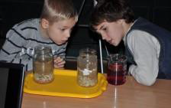
Rozwijanie ciekawości poznawczej. Trening kreatywności ukierunkowany na edukację wczesnoszkolną i przedszkolną

Slide 2
„Nie zmuszaj dzieci do aktywności, lecz wyzwalaj ich aktywność.
Nie każ myśleć, lecz twórz warunki do myślenia.
Nie żądaj, lecz przekonuj.
Pozwól dziecku pytać i powoli rozwijaj jego umysł tak, aby samo chciało wiedzieć …”
Janusz Korczak

Slide 3
Ciekawość poznawcza
W każdym dziecku tkwi naturalna ciekawość świata czyli otwartość na doświadczenia
Jest plastyczna, co oznacza, że podlega wpływom otoczenia od czasu dziecięcego do senioralnego.
Im większy poziom ciekawości poznawczej, tym częściej człowiek ma możliwość doświadczania nowości, co buduje w nim odporność na niepewność.

Slide 4
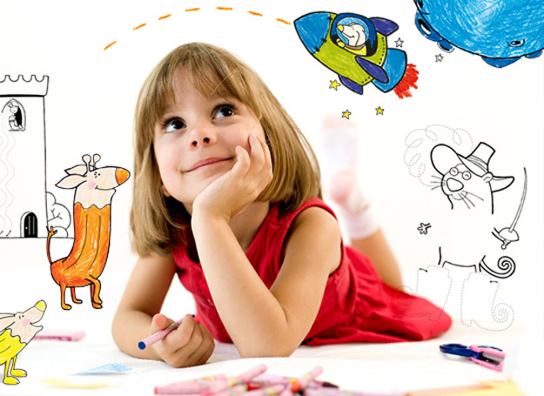
Ciekawość poznawcza to
Skupienie uwagi na jakichś przedmiotach i zjawiskach połączone z aktywnym, nieobojętnym uczuciowo ich poznawaniem

Slide 5
ciekawość poznawcza
Zamiast mechanicznie przyswajać materiał spostrzeżeniowy -
czynnie w nie wnika, by je poznać.
intensywnie go analizuje,
samodzielnie i planowo go organizuje
dla lepszego zrozumienia i opanowania.
wyraża się w fakcie, iż człowiek zamiast biernie spostrzegać rzeczy i zjawiska,

Slide 6
Działania w ramach ciekawości poznawczej
•Dochodzenie do nowych stwierdzeń - eksperymentowanie, rozwiązywanie problemów (stawianie i weryfikacja hipotez), poszukiwanie informacji, eksploracja, wnioskowanie, definiowanie, abstrahowanie, pisanie, rozmowa, dyskusja
Działania na przyswajanym materiale - tworzenie skojarzeń, porównywanie, klasyfikowanie, obserwacja zjawisk, dokonywanie pomiarów, czytanie
Organizowanie treści - szukanie powiązań, dokonywanie przekształceń na materiale (klasyfikowanie, grupowanie, porównywanie itp.)
Werbalizacja - formułowanie pytań, formułowanie własnych sądów i przekonań.

Slide 7
Podstawą ciekawości są dwa typy aktywności poznawczej
Orientacyjna - wyraża się w czynnościach związanych ze zmysłowym poznawaniem bodźców
Badawcza ( służąca poznaniu zjawisk niematerialnych, psychicznych, językowych, filozoficznych)
i towarzyszyć jej będą czynności werbalne: pytania, wymiana informacji, formułowanie sądów.
wyraża się w czynnościach umysłowych, a poznanie możliwe będzie poprzez wykonywanie operacji myślowych.

Slide 8
Aktywność poznawcza, to proces zawierający w swojej definicji takie pojęcia jak:
Zapamiętywanie
Mówienie
Myślenie
Procesy sensoryczne i percepcyjne

Slide 9
Aktywność jako czynnik rozwoju ciekawości poznawczej
W gromadzeniu wiedzy i osiąganiu sprawności w rozwiązywaniu problemów, ważną rolę odgrywa aktywność dziecka
należy zaznaczyć, iż uczenie się staje się optymalne tylko we współpracy z innymi ludźmi, w kontekście wspólnie podejmowanych przedsięwzięć.
To właśnie dorosły, jako osoba bardziej kompetentna tworzy zewnętrzny kontekst rozwoju dziecka, stając się niejako mediatorem pomiędzy nim i otoczeniem fizyczno – społecznym.

Slide 10
Jaki powinien być twórczy nauczyciel
powinien wystrzegać się krytykowania. Zamiast tego powinien słuchać dzieci oraz aprobować odpowiedzi na zadawane pytania w sposób otwarty
powinien dawać odczuć wychowankom, że każdy z ich pomysłów jest wartościowy i ważny
w niektórych przypadkach może odstąpić od oceniania pracy dzieci ponieważ ma to pozytywny wpływ na odnajdowanie nowych, oryginalnych pomysłów i rozwiązań
powinien przeanalizować każdy pomysł dziecka oraz uzasadnić co stanowi zalety takiego rozwiązania a co wady i jakie to będzie niosło za sobą konsekwencje

Slide 11
Rodzaje oddziaływań dorosłego
podaje uczniom wiedzę stanowiącą podwaliny do samodzielnego przetwarzania i przyswajania informacji tworząc przy tym sprzyjające warunki i klimat
zadaje otwarte pytania mobilizując tym samym młodzież do samodzielnego myślenia
akceptuje argumentację ucznia i podąża za nią oraz za argumentacją grupą
stymuluje do samodzielnego poszukiwania odpowiedzi
przedstawia podopiecznym twórcze strategie rozwiązywania problemów.
szuka i pomaga odkrywać uzdolnienia i talenty swoich wychowanków skupiając się na ich twórczym potencjale.

Slide 12
Stymulatorami ciekawości są czynniki zawierające takie wartości, jak: nowość (niepewność, niezwykłość), zmiana (niespodzianka, zaskoczenie) oraz konflikt (brak związku, nieodpowiedniość, rozbieżność)

Slide 13
Ciekawość poznawcza a kreatywność
Rozwijając w dzieciach ciekawość poznawczą, wpływa się na rozwój ich kreatywności
Od przedszkola i klas początkowych szkoły trzeba wdrażać wychowanków do chętnego i odważnego podejmowania problemów, które wzbudzają twórczą postawę, pozwalają im osiągnąć coś dla siebie nowego i zarazem pożytecznego

Slide 14
Kreatywność
To zdolność tworzenia czegoś nowego, oryginalnego, pomysłowego, dającego w efekcie coś ciekawego
Osoba kreatywna myśli i działa, starając się wychodzić “poza schematy”, czyli poza wyuczone sposoby myślenia i działania.

Slide 15
Cechy charakterystyczne dla osób kreatywnych
ciekawość; różnorodność zainteresowań, otwartość na nową wiedzę i doświadczenia, gotowość do poszukiwania rozwiązań napotkanego problemu, dystans wobec trudności, umiejętność wychodzenia poza wyuczone schematy, bogata wyobraźnia, niezależność i oryginalność myślenia, pragnienie tworzenia nowych rzeczy.

Slide 16
Myślenie kreatywne
myślenie o danej sytuacji lub problemie w nowy sposób, przyjmując świeżą perspektywę, która pomaga znaleźć nowe, niekonwencjonalne rozwiązania.

Slide 17
Metody i formy rozwijające aktywność i kreatywność
–zabawy konstrukcyjne, tematyczne, ruchowe, odkrywcze;
– zabawy typu co by było gdyby;
– układanie gier planszowych;
– „zaczarowana skrzynia” (niespodzianki twórcze);
– teatrzyki i improwizacje– spotkania z wyobraźnią;
– ruch twórczy, taniec, gest, ekspresja do muzyki lub ilustracji, powiastki scenki rodzajowej
– aktywności artystyczne (plastyka, technika, dekoracja, modelowanie);
– obserwacje przyrodnicze;
– wycieczki
– kolorowa matematyka;
– relaksacja;
– swobodne opowiadanie;
– rytm, kolor, rysowanie i malowanie sposobem wyrażania uczuć;
– projekty;

Slide 18
Działania wspomagające w zakresie umiejętności i zdolności poznawczych:
– zajęcia zwiększające wrażliwość na bodźce wzrokowe, słuchowe, smakowe i kinetyczne;
– ćwiczenia spostrzegawczości, dostrzegania luk, błędów w przed-miotach i zjawiskach, odkrywanie sytuacji trudnych;
– układanie puzzli, historyjek, obrazków, uzupełnianie brakujących elementów;
– próby tworzenia oryginalnych pomysłów, rozwiązywanie prostych problemów;
– ćwiczenia zachęcające, motywujące do dłuższego skupienia uwagi i koncentracji na wybranych rzeczach lub zjawiskach;
– oryginalność i klarowność wyobrażeń;
– ćwiczenia w wyrażaniu swoich uczuć, przeżyć i myśli w formie werbalnej lub improwizacji, teatrzyku, elementach dramy.

Slide 19
bibliografia
K. J.Szmidt, Nuda jako problem pedagogiczny, „Teraźniejszość – Człowiek – Edukacja”
A. Gurycka, Przeciw nudzie. O aktywności,
B. Holma, Co to znaczy być kreatywnym i jak rozwijać tę umiejętność?
Barańska E., Refleksje nad edukacją przedszkolną, „Wychowanie w Przedszkolu” , 7/1992.
Giza T., Pedagogika twórczości w pracy nauczycielskiej, Kielce 1998.
Nęcka E., Proces twórczy i jego ograniczenia, Kraków 1995.
Szmidt K.J., ABC kreatywności, Warszawa 2010.
Szmidt K.J., Dydaktyka twórczości. Koncepcje, problemy, rozwiązania, Kraków 2003.

Slide 20
Dziękujemy za uwagę
Irena Wierzbowicz
Joanna Suchodoła

